Slide 1
Bài 40: SINH SẢN Ở NGƯỜI
II- THỤ TINH VÀ THỤ THAI
https://kienthuckhoahoc.org/video/video-qua-trinh-thu-tinh-o-nguoi-alii

Slide 2
Nhiệm vụ học tập
⃰ Quan sát video
* Nhóm thực hiện theo nhóm 4 và hoàn thành phiếu học tập số 2.
⃰ Thời gian: 10 phút.

Slide 3
PHIẾU HỌC TẬP SỐ 2
Tiêu chí | Thụ tinh | Thụ thai
Khái niệm
Vị trí diễn ra
Điều kiện

Slide 4
PHIẾU HỌC TẬP SỐ 2
Tiêu chí | Thụ tinh | Thụ thai
Khái niệm | Sự thụ tinh là quá trình kết hợp giữa trứng và tinh trùng tạo thành hợp tử. | Sự thụ thai xảy ra khi phôi làm tổ được ở tử cung.
Vị trí diễn ra | Trong ống dẫn trứng (thường là ở khoảng 1/3 phía ngoài của ống dẫn trứng). | Trong tử cung.
Điều kiện | Trứng phải gặp được tinh trùng. Tinh trùng phải chui được vào bên trong trứng. | Hợp tử phải bám và làm tổ được ở lớp niêm mạc tử cung.

Slide 5
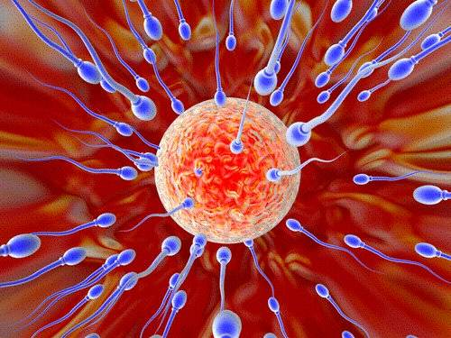
Mối quan hệ giữa thụ tinh và thụ thai?
Thụ tinh là điều kiện cần để có thể thụ thai.

Slide 6
Bài 40: SINH SẢN Ở NGƯỜI
II- THỤ TINH VÀ THỤ THAI
1. Thụ tinh
- Khi trứng chin, rụng và di chuyển theo ông dẫn trứng về phía tử cung.
- Tinh trùng sau khi phóng vào âm đạo sẽ bởi qua tử cung lên ống dẫn trứng.
- Sự kết hợp giữa trứng và tinh trùng ở trong ống dẫn trứng (khoảng 1/3 phía ngoài của ống dẫn trứng) tạo thành hợp tử gọi là sự thụ tinh. Hợp tử phát triển thành phôi.
1. Thụ thai
- Sự thụ thai xảy ra khi phôi làm tổ được ở tử cung. Tại nơi phôi bám vào sẽ hình thành nhau thai để thực hiện trao đổi chất với cơ thể mẹ giúp phôi thai phát triển.

Slide 7
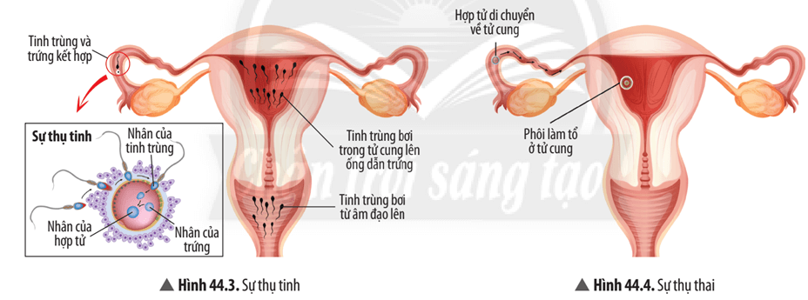
1.Dựa vào Hình 44.3 và 44.4, cho biết những điều kiện cần cho sự thụ tinh và thụ thai.
- Những điều kiện cần cho sự thụ tinh: Trứng phải gặp được tinh trùng ở thời điểm nhất định. Tinh trùng phải chui được vào bên trong trứng.
- Những điều kiện cần cho sự thụ thai: Hợp tử phải bám và làm tổ được ở lớp niêm mạc tử cung.
2.Nếu quá trình thụ thai không xảy ra sẽ gây nên hiện tượng gì?
- Nếu quá trình thụ tinh không xảy ra, thể vàng sẽ bị thoái hóa dần làm cho lớp niêm mạc tử cung bong ra từng mảng, thoát ra ngoài cùng với máu và dịch nhầy gây nên hiện tượng kinh nguyệt.

Slide 8
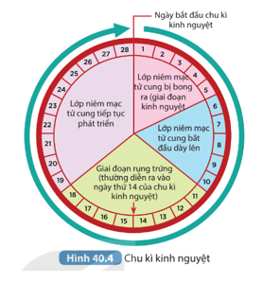
Bài 40: SINH SẢN Ở NGƯỜI
III- HIỆN TƯỢNG KINH NGUYỆT VÀ CÁC BIỆN PHÁP TRÁNH THAI
1. Hiện tượng kinh nguyệt
Dựa vào thông tin trong hình 40.4 em hãy mô tả sự thay đổi độ dày niêm mạc tử cung trong chu kì kinh nguyệt. Theo em, sự thay đổi này có ý nghĩa gì?
Trong một chu kì kinh nguyệt, từ ngày 1 → 5 lớp niêm mạc tử cung bị bong ra (mỏng). Từ ngày 6 → 28 lớp niêm mạc tử cung liên tục phát triển (dày lên)
Sự dày lên của lớp niêm mạc tử cung để chuẩn bị đón phôi xuống làm tổ.

Slide 9
HIỆN TƯỢNG KINH NGUYỆT

Slide 10
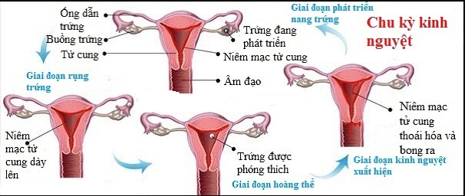
Hiện tượng kinh nguyệt là gì? Do đâu có kinh nguyệt?
- Kinh nguyệt là hiện tượng đổ máu từ tử cung ra ngoài qua âm đạo ở phụ nữ có chu kì kinh nguyệt.
- Khi nang trứng phát triển, hormone estrogen tiết ra làm tăng độ dày niêm mạc tử cung để chuẩn bị đón phôi.
- Nếu trứng được thụ tỉnh, thể vàng sẽ tiết hormone progesterone để duy trì độ dày niêm mạc tử cung. Nếu không có thụ tinh, thể vàng sẽ bị tiểu giảm, dẫn đến giảm nồng độ progesterone và làm cho niêm mạc tử cung bong ra, gây ra kinh nguyệt.
- Kinh nguyệt diễn ra theo chu kì ở phụ nữ không mang thai.

Slide 11
Bài 40: SINH SẢN Ở NGƯỜI
III- HIỆN TƯỢNG KINH NGUYỆT VÀ CÁC BIỆN PHÁP TRÁNH THAI
1. Hiện tượng kinh nguyệt
- Hiện tượng kinh nguyệt là hiện tượng trứng không được thụ tinh sau 14 ngày kể từ khi trứng rụng làm thể vàng bị tiêu giảm, lớp niêm mạc bong ra từng mảng thoát ra ngoài cùng với máu và dịch nhày.
- Trứng không được thụ tinh thì sau 14 ngày kể từ khi trứng rụng, thể vàng bị tiêu giảm kéo theo giảm nồng độ hormone progesterone làm cho lớp niêm mạc bong ra, gây đứt mạch máu và chảy máu.
- Kinh nguyệt diễn ra theo chu kì ở phụ nữ không mang thai.

